Slide 1
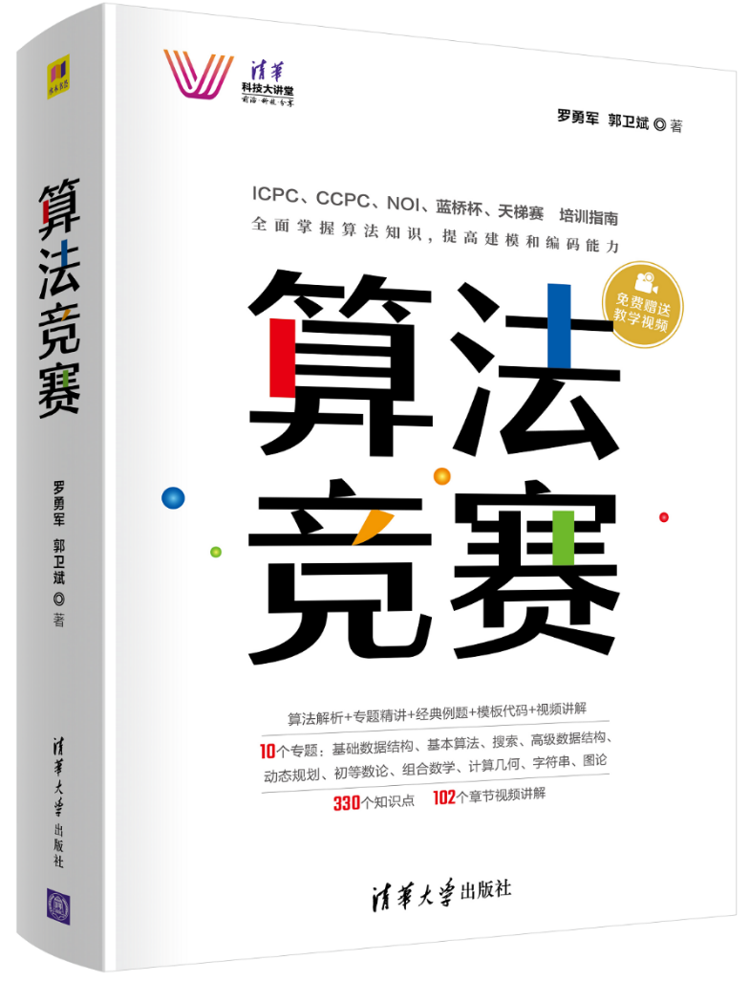
4.7 简单树上问题
《算法竞赛》清华大学出版社 罗勇军
树的重心
树的直径

Slide 2
树
树是一种特殊的图，是“没有圈的连通图”。
（1）树根。一棵树可以基于无向图、有向图：
基于有向图的树有且只有一个树根，称为有根树；
基于无向图的树，每个结点都可以作为树根，称为无根树。
（2）父结点和子结点。除了树根，每个结点都必须有且只有一个父结点。
（3）连通性。从根出发，能够遍历整棵树。

Slide 3

树的性质
（1）一棵有n个结点的树，有n-1条边。
（2）去掉一条边，树被分成不连通的两棵树；去掉一个结点，树被分成不连通的两棵树或更多树。
（3）在树中添加一条边后，出现一个圈。
（4）从根出发到一个结点，有且仅有一条路径。

Slide 4
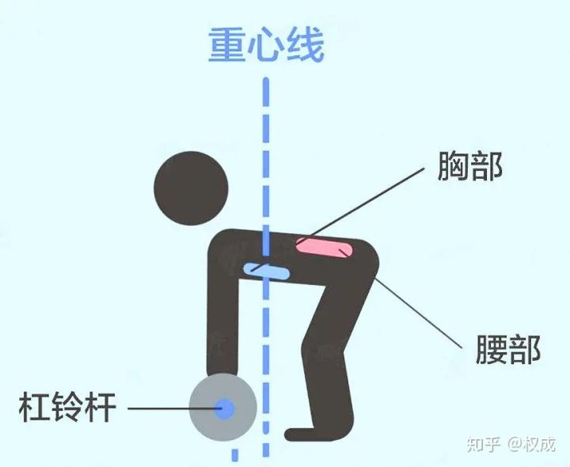
树的重心
以树上任意一个结点为根计算它的子树的结点数，如果结点u的最大的子树的结点数最少，那么u就是树的重心。
删除重心u后得到两棵或更多棵互不连通的子树，其中最大子树的结点数最小。
重心u是树上最平衡的点。

Slide 5
例4-33. Godfather poj 3107
把黑手党的人员关系用一棵树来描述，教父是树的根，每个结点是一个黑手党徒。每人只和他的父结点和他的子结点联系。警察知道哪些人互相来往，但是不知他们的关系。警察想找出谁是教父。
警察假设教父是一个聪明人：教父懂得制衡手下的权力，所以他直属的几个小头目，每个小头目属下的人数差不多。也就是说，删除根之后，剩下的几个互不连通的子树（连通块），其中最大的连通块应该尽可能小。帮助警察找到哪些人可能是教父。

Slide 6
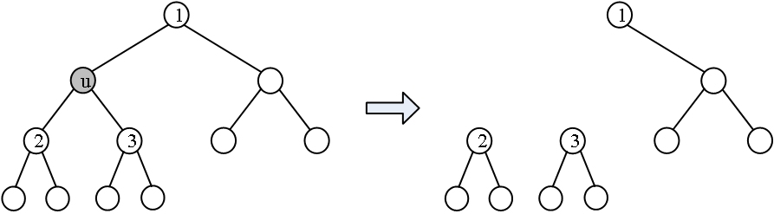
例4-33. Godfather poj 3107
删除u后得到三个连通块。
对左图做DFS。从1开始，1是u的父结点。DFS到结点u后，从u开始继续DFS，得到它的子树2和3的结点数量（2）和（3），设u为根的子树的结点数量是d[u]，则d[u] = (2) + (3) + 1。那么（1）的数量等于n - d[u]，n是结点总数。记录（1）、（2）、（3）的最大值，就得到了u的最大连通块。
通过一次DFS，每个结点的最大连通块都得到了计算，总复杂度O(n)。

Slide 7
树的直径
树上最远的两点间的距离，又称为树的最远点对。
有两种方法求树的直径：
（1）做两次DFS（或BFS）
（2）树形DP
这两种方法的复杂度都是O(n)

Slide 8
优点和缺点
（1）做两次DFS（或BFS）
优点：能得到完整的路径。因为它用搜索的原理，从起点u出发一步一步求u到其他所有点的距离，能记录路径经过了哪些点。
缺点：不能用于有负权边的树。
（2）树形DP
优点：允许树上有负权边。
缺点：只能求直径的长度，无法得到这条直径的完整路径。

Slide 9
做两次DFS（BFS）
当边权没有负值时，计算树的直径可以通过做两次DFS解决，
（1）从树上的任意一个点r出发，用DFS求距离它最远的点s。s肯定是直径的两个端点之一。
（2）从s出发，用DFS求距离s最远的点t。t是直径的另一个端点。
s、t就是距离最远的两个点，即树的直径的两个端点。

Slide 10
树形DP
定义：dp[u]表示以u为根结点的子树上，从u出发能到达的最远路径长度，这个路径的终点是u的一个叶子结点。
状态转移。设u有t个直连的邻居子结点v₁, v₂, ..., v_{t}，dp[u]的值等于：
dp[u] = max{dp[v_{i}] + edge(u, v_{i})}, 1 ≤ i ≤ t
定义：经过任意点u的最长路径长度f[u]。在所有的f[u]中，最大值就是树的直径长度。
f[u]的状态转移等于：
f[u] = max{dp[u] + dp[v_{i}] + edge(u,v_{i})}, 1 ≤ i ≤ t
整棵树的直径长度maxlen等于：
maxlen = max{f[u]}, 1 ≤ u ≤ n

